Slide 1
实验6 离散LSI系统的时域响应

Slide 2
一、实验目的
(1)加深对离散LSI系统时域特性的认识。
(2)掌握MATLAB求解离散时间系统响应的基本方法。
(3)了解MATLAB中求解系统响应的子函数及其应用方法。

Slide 3
二、实验涉及的MATLAB子函数
1.dlsim
功能：求解离散系统的响应。
调用格式： y＝dlsim(b，a，x)；求输入信号为x时系统的响应。
说明：b和a分别表示系统函数H(z)中，由对应的分子项和分母项系数所构成的数组。

Slide 4
三、实验原理
1.离散LSI系统时域响应的求解方法
在实验4中我们已经讨论过，一个线性移不变离散系统可以用线性常系数差分方程(式(5-1))表示，也可以用系统函数(式(5-2))表示。无论是差分方程还是系统函数，一旦式中的系数b_{m}和a_{k}的数据确定了，则系统的性质也就确定了。因此，在程序编写时，往往只要将系数b_{m}和a_{k}列写成数组，然后调用相应的处理子函数，就可以求出系统的响应。

Slide 5
对于离散LSI系统的响应，MATLAB为我们提供了多种求解方法：
(1)用conv子函数进行卷积积分，求任意输入的系统零状态响应。
(2)用dlsim子函数求任意输入的系统零状态响应。
(3)用filter和filtic子函数求任意输入的系统完全响应。
本实验重点介绍(2)、(3)两种方法。

Slide 6
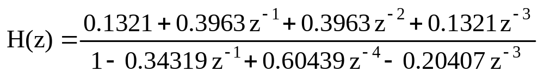
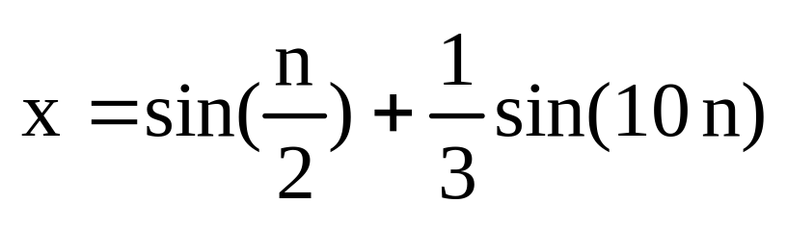
2.用dlsim子函数求LSI系统对任意输入的响应
对于离散LSI系统任意输入信号的响应，可以用MATLAB提供的仿真dlsim子函数来求解。
例6-1 已知一个IIR数字低通滤波器的系统函数公式为
输入两个正弦叠加的信号序列
求该系统的响应。

Slide 7
编写MATLAB程序如下： nx＝0：8*pi； x＝sin(nx/2)＋sin(10*nx)/3； %产生输入信号序列 subplot(3，1，1)；stem(nx，x)； a＝［1，－0.34319，0.60439，－0.20407］；%输入系统函
%数的系数 b＝［0.1321，0.3963，0.3963，0.1321］； nh＝0：9； h＝impz(b，a，nh)；%求系统的单位冲激响应 subplot(3，1，2)；stem(nh，h)； y＝dlsim(b，a，x)； %求系统的响应 subplot(3，1，3)；stem(y)；
程序执行的结果如图6-1所示。

Slide 8
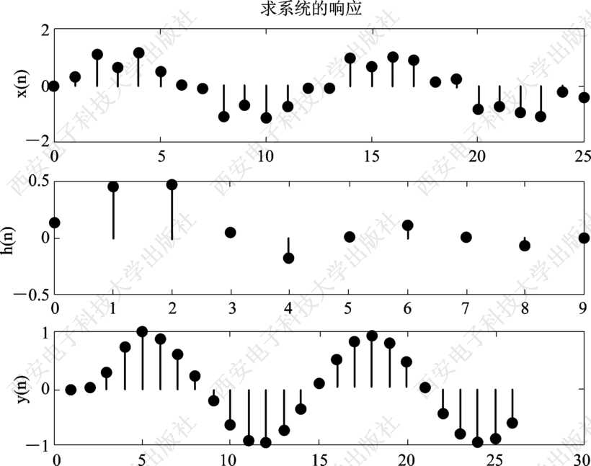
从系统的输出响应y(n)可以看出，原输入序列中的高频信号部分通过低通滤波器后已被滤除，仅剩下频率较低的sin(n/2)分量。
图6-1 例6-1x(n)、h(n)、y(n)的波形

Slide 9
3.用filtic和filter子函数求LSI系统对任意输入的响应 filtic和filter子函数采用递推法进行系统差分方程的求解，可以用于求解离散LSI系统对任意输入的完全响应。在实验5中，当输入信号为单位冲激信号或单位阶跃信号时，求得的响应即为系统的单位冲激响应或单位阶跃响应。
本实验则使用任意输入序列x(n)，求系统的完全响应。

Slide 10
例6-2 已知一个LSI系统的差分方程为 y(n)＝0.9y(n－1)＋x(n)＋0.9x(n－1)
满足初始条件y(－1)＝0，x(－1)＝0，求系统输入为x(n)＝e^{－0.05＋j0.4n}u(n－2)时的响应y(n)。
解 将上式整理后得到： y(n)－0.9y(n－1)＝x(n)＋0.9x(n－1)
由上式可列写出其b_{m}和a_{k}系数。

Slide 11
编写MATLAB程序如下： a＝［1，－0.9］； %输入差分方程的系数 b＝［1，0.9］； x01＝0；y01＝0； %输入初始条件 xi＝filtic(b，a，x01，y01)；%计算初始状态
N＝40；n＝0：N－1； x＝(exp((－0.05＋j*0.4)*n)).*［n>＝2］；
%建立输入信号x(n) y＝filter(b，a，x，xi)； %求系统的完全响应

Slide 12
subplot(2，2，1)，stem(n，real(x))； title(′输入信号x(n)的实部′)； subplot(2，2，2)，stem(n，imag(x))； title(′输入信号x(n)的虚部′)； subplot(2，2，3)，stem(n，real(y))； title(′系统响应y(n)的实部′)； subplot(2，2，4)，stem(n，imag(y))； title(′系统响应y(n)的虚部′)；
结果如图6-2所示。注意：由于输入信号是一
个复指数信号，作图时应分别表示。

Slide 13
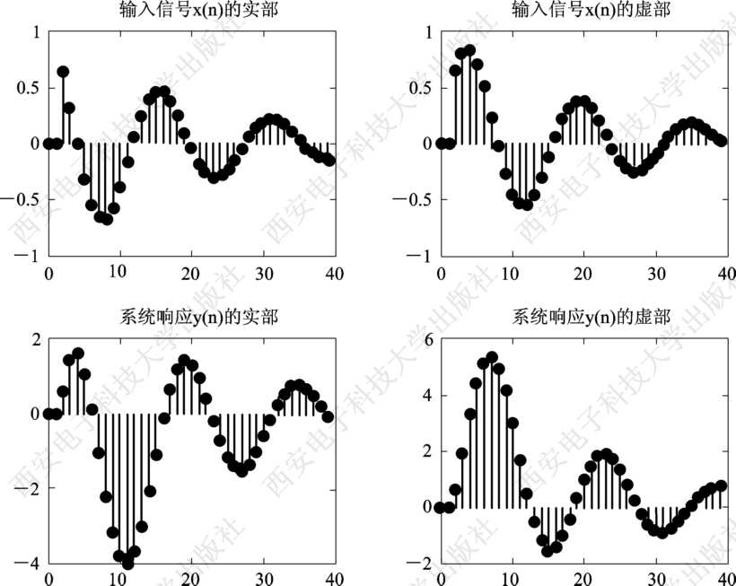
图6-2 例6-2x(n)和y(n)的实部、虚部波形

Slide 14
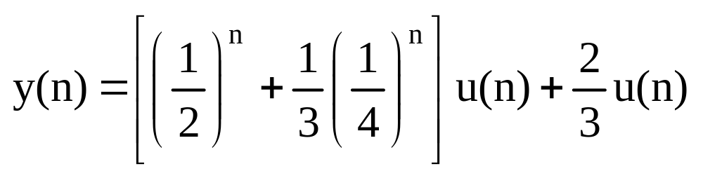
例6-3 已知一个系统的差分方程为 y(n)－1.5y(n－1)＋0.5y(n－2)＝x(n) n≥0
满足初始条件y(－1)=4, y(－2)=10， 用filtic和filter子函数求系统输入为x(n)=(0.25)^{n}u(n)时的零输入、零状态以及完全响应。
解 为了更深入地理解filtic和filter子函数的用途， 我们对上述方程进行推导， 可得到完全响应的

Slide 15
在使用filtic和filter子函数进行系统差分方程的求解时，我们同时将上面推导出的公式也编入程序，与MATLAB子函数计算的结果进行比较。

Slide 16
编写MATLAB程序如下： a＝［1，－1.5，0.5］； %输入系统a、b系数 b＝［1］；
N＝20；n＝0：N－1； x＝0.25.^n；%建立输入信号x(n) x0＝zeros(1，N)；%建立零输入信号 y01＝［4，10］；%输入初始条件 xi＝filtic(b，a，y01)；%计算初始状态 y0＝filter(b，a，x0，xi)；%求零输入响应 xi0＝filtic(b，a，0)；%计算初始状态为零的情况

Slide 17
y1＝filter(b，a，x，xi0)；%求零状态响应 y＝filter(b，a，x，xi)；%求系统的完全响应
%用公式求完全响应 y2＝((1/3)*(1/4).^n＋(1/2).^n＋(2/3)).*ones(1，N)； subplot(2，3，1)，stem(n，x)； title(′输入信号x(n)′)； subplot(2，3，2)，stem(n，y0)； title(′系统的零输入响应′)； subplot(2，3，3)，stem(n，y1)； title(′系统的零状态响应′)； subplot(2，2，3)，stem(n，y)； title(′用filter求系统的完全响应y(n)′)； subplot(2，2，4)，stem(n，y2)； title(′用公式求系统的完全响应y(n)′)；

Slide 18
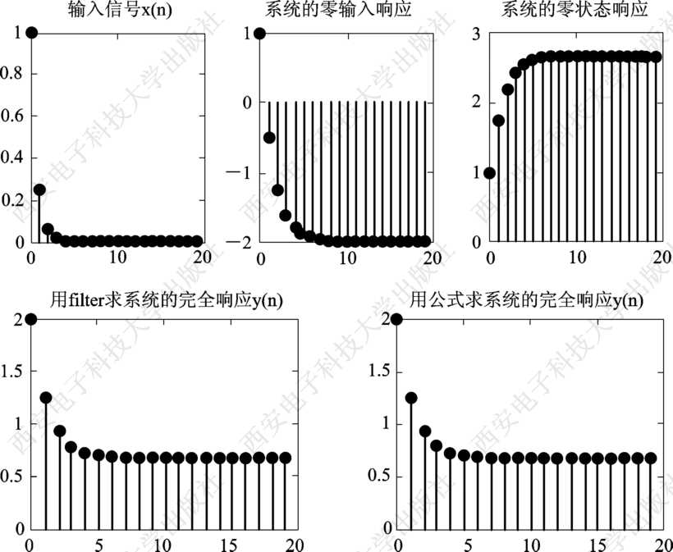
程序执行的结果如图6-3所示。
图6-3 例6-3x(n)和系统零输入、零状态和完全响应的波形

Slide 19
四、实验预习
(1)认真阅读实验原理部分，掌握MATLAB求解离散时间系统响应的基本方法，了解求解系统响应的子函数及其应用方法。
(2)读懂实验原理部分的有关例题，根据实验任务，编写实验程序。
(3)预习思考题：MATLAB中提供的dlsim和filter两种方法，使用中有何不同？

Slide 20
五、实验任务
(1)输入并运行例题程序，理解每一条语句的意义。
(2)一个LSI系统的差分方程表示式为： y(n)－0.5y(n－1)＋y(n－6)－0.5y(n－7)＝x(n)－x(n－1)＋x(n－2)
满足初始条件y(－1)＝0，x(－1)＝0，试用dlsim和filter两种方法求此系统的输入序列x(n)为下列信号时的响应：
①x(n)＝u(n－3)
②x(n)＝δ(n)－δ(n－5)

Slide 21
③x(n)＝e^{0.1n}u(n－3)
④x(n)＝(0.5)nu(n)
说明：可以在同一段程序中将4个小题的x(n)分别输入，用dlsim和filter两种方法求输出，同时显示采用不同子函数处理后的输出结果y(n)。

Slide 22
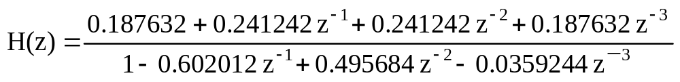
(3)一个LSI系统的系统函数表示式为
满足初始条件y(－1)＝5，y(－2)＝5，试用filtic和filter子函数求此系统的输入序列x(n)为下列信号时的零输入、零状态以及完全响应：
①x(n)＝δ(n－3)
②x(n)＝R₅(n)

Slide 23
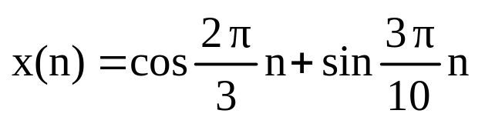
③
④x(n)＝0.6nu(n－3)

Slide 24
六、实验报告
(1)列写已调试通过的实验任务程序，打印或描绘实验程序产生的曲线图形。
(2)思考题：
①回答预习思考题。
②MATLAB中提供了哪些求解离散LSI系统时域响应的方法及相关子函数？

